Slide 1
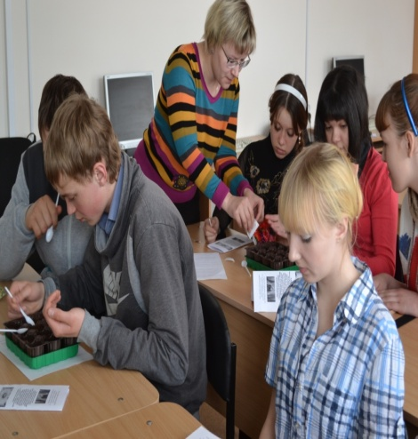
ГАПОУ ТО «Ишимский многопрофильный техникум»
Опыт проектно-исследовательской деятельности студентов ГАПОУ ТО «Ишимский многопрофильный техникум»
Тема: «Исследование природных объектов и продуктов питания»
Автор: Тарута Л.А.
преподаватель 1
квалификационной
категории ГАПОУ ТО
«Ишимский
многопрофильный
техникум»

Slide 2
Виды проектов
исследовательский
информационный
практико-ориентированный
творческий
игровой

Slide 3
Исследовательский проект
Этот тип проектов предполагает аргументацию актуальности взятой для исследования темы, формулирование проблемы исследования, его предмета и объекта, обозначения задач исследования в последовательности принятой логики, определение методов исследования, источников информации, выдвижения гипотез решения означенной проблемы, разработку путей ее решения, в том числе экспериментальных, опытных, обсуждение полученных результатов, выводы, оформление результатов исследования, обозначение новых проблем для дальнейшего развития исследования.

Slide 4
ЭТАПЫ РАБОТЫ НАД УЧЕБНЫМ ПРОЕКТОМ
Проблема проекта | Почему? | Актуальность Проблемы
Цель проекта | Зачем? | Целеполагание
Задачи проекта | Что? | Постановка задач
Методы и способы | Как? | Планирование
Создание продукта | Как лучше? | Поиск информации, создание продукта
Результат | Что получится? | Ожидаемый результат (Продукт, Презентация)

Slide 5
Дизайн-петля-алгоритм проектной деятельности
1. Исследование-
дизайн-анализ
существующих объектов
Шаг 1
Определение
потребности
8. Оценка (рефлексия)
2. Обозначение
требований
к объекту
3. Выработка
первоначальных
идей
7. Изготовление
4. Анализ идей
6. Планирование
5. Выбор одной идеи

Slide 6
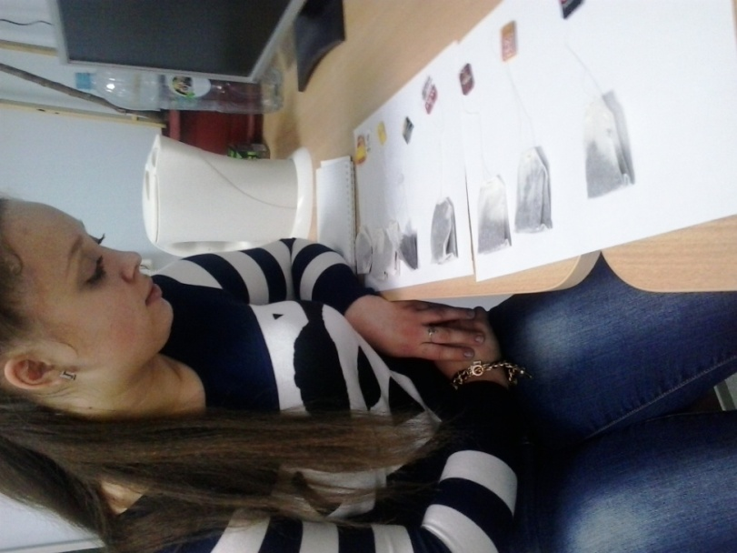
Для студента проект – это возможность максимального раскрытия своего творческого потенциала, средство самореализации. Это деятельность, которая позволяет проявить себя индивидуально или в группе, попробовать свои силы, приложить свои знания, принести пользу, показать публично достигнутый результат.

Slide 7
Цель - определить общего количества микроорганизмов в пастеризованном молоке.
Задачи:
- провести обзор литературы по исследуемой тематике;
- изучить группы микробиологических критериев безопасности молока;
- освоить методы количественного учета микроорганизмов в питьевом молоке;
-проанализировать полученные данных и оценить качество молока в соответствии с требованиями СанПиНа 2.3.2.560-96 и Технического регламента (Федеральный закон Российской Федерации от 12 июня 2008 г. N 88-ФЗ);
- оформить выводы

Slide 8
Методы исследования: теоретические, экспериментальные.
Гипотеза исследования: соответствие значения количества микроорганизмов СанПиНу 2.3.2.560-96 и Техническому регламенту на молоко и молочную продукцию.
Объект исследования:
- молоко питьевое пастеризованное Бердюжье М.Д.Ж. – 3,2% производитель: ООО «Молоко», Бердюжский район, с. Бердюжье (1);
- молоко питьевое пастеризованное Ситниковское М.Д.Ж. - 3,2% производитель: филиал ОАО «Золотые луга» «Молочный комбинат «Ситниковский», с. Ситниково (2);
- молоко питьевое пастеризованное классическое М.Д.Ж. -3,2% производитель: Ишимский район, с. Боровое (3) .

Slide 9
Этапы работы над темой:
1) Изучение нормативной документации;
2) Изучение групп микробиологических критериев безопасности молока;
3) Изучение питательных сред, используемых для микробиологического исследования молока;
4) Выявление микроорганизмов в пастеризованном (питьевом) молоке экспериментальным методом;
5) Анализ полученных данных и оценка качества молока в соответствии с требованиями СанПиНа и Технического регламента на молоко и молочную продукцию;
6) Заключение; выводы. Презентация работы.

Slide 10
Этапы работы Изучение нормативной документации
Продукт | Документы, регламентирующие качество | Общее количество микробов в 1гр
Молоко в пакетах | ГОСТ 13277-67 | 75000
 | "Технический регламент на молоко и молочную продукцию" | 1 • 10 5
 | СанПиН 2.3.2.560-96

Slide 11
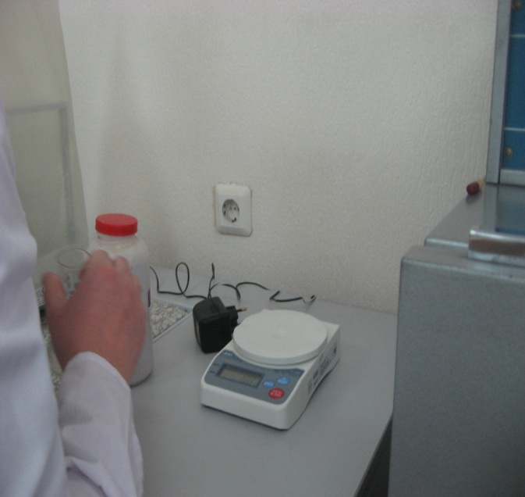
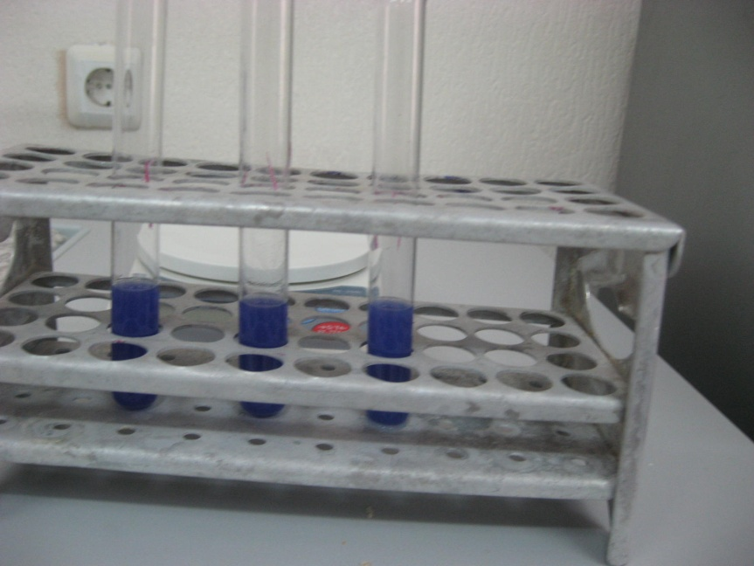
Практическая часть

Slide 12
Результаты исследования: 1.Общее количество микроорганизмов в пробах молока, КОЕ/см 3

Slide 13
2.Общее количество микроорганизмов в пробах молока (по резорцину) в 1 мл

Slide 14
Выводы:
Все представленные образцы соответствуют требованиям Технического регламента (ФЗ РФ от 12. 07. 2008г. № 88 - ФЗ) и СанПиНа 2.3.2.560-96.
Однако образец №1 уступает остальным по микробиологической чистоте.

Slide 15
Список использованной литературы:
1. Дегтерев ГЛ. Повышение качества молока / Г.П. Дегтерев, В.В. Шайкин // Молочная промышленность. – 2003. – №4. – С. 33.
2. Санитарные правила и нормы СанПиН 2.3.2.560-96
"Гигиенические требования к качеству и безопасности продовольственного сырья и пищевых продуктов" (утв. постановлением Госкомсанэпиднадзора РФ от 24 октября 1996 г. N 27) (с изменениями от 11 октября 1998 г., 21 марта 2000 г., 13 января 2001 г.)
3.Степаненко П.П. Микробиология молока и молочных продуктов - М., Колос, 1996-271с
4. Технический регламент на молоко и молочную продукцию (Федеральный закон Российской Федерации от 12 июня 2008 г. N 88-ФЗ), вступает силу с 19 декабря 2008 г. – Новосибирск: Сиб. унив. из-во, 2008.- 125 с.
5. Незнанов Ю.А. Молочная промышленность Российский Федерации // Молочная промышленность. – 2010. – №3. – С.36-38.

Slide 16
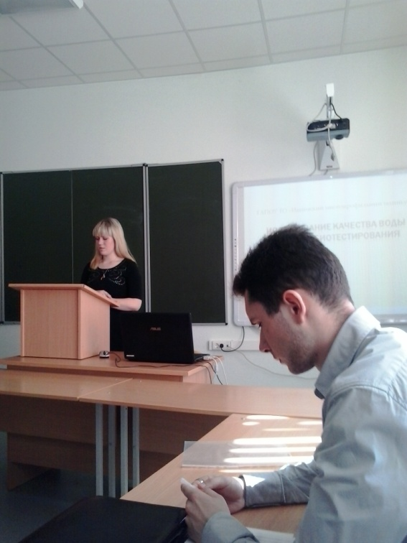
ГАПОУ ТО «Ишимский многопрофильный техникум»
Экологический проект:
«Исследование воды методом биотестирования»
Выполнила:
Чернышева Марина Ивановна
Технология общественного питания
1 курс
Руководитель: Тарута Л.А

Slide 17
Результаты исследования по проекту: исследование воды методом биотестирования
Источник водоснабжения | Очищенная вода | Река Ишим 1 | Река Ишим 2 | С. Стрехнино
Суммарная длина корня | 9,1см | 4,1 см | 2,25 см | 8,3см

Slide 18
Уровень фитотоксичности в %
Источник водоснабжения | Река Ишим 1 | Река Ишим 2 | С. Стрехнино
Т, % | 56 | 75 | 8,7

Slide 19
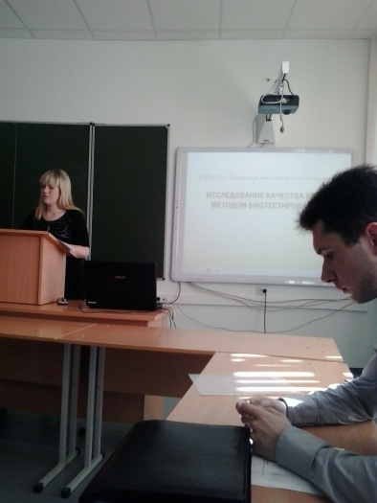
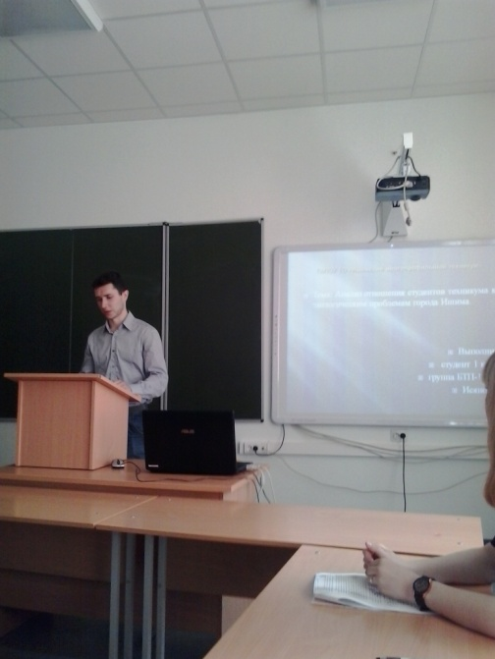
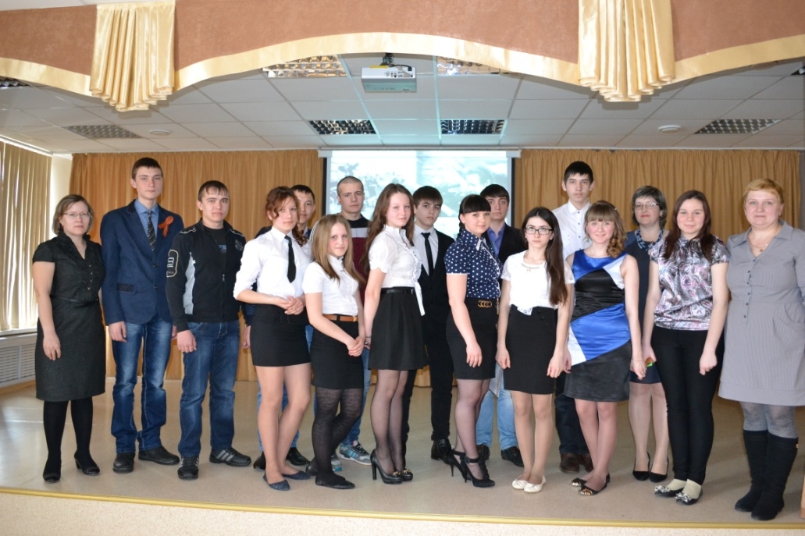
Представление результатов:

Slide 20
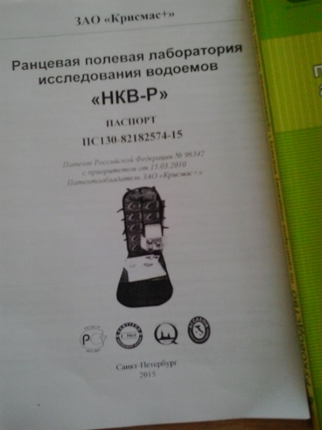
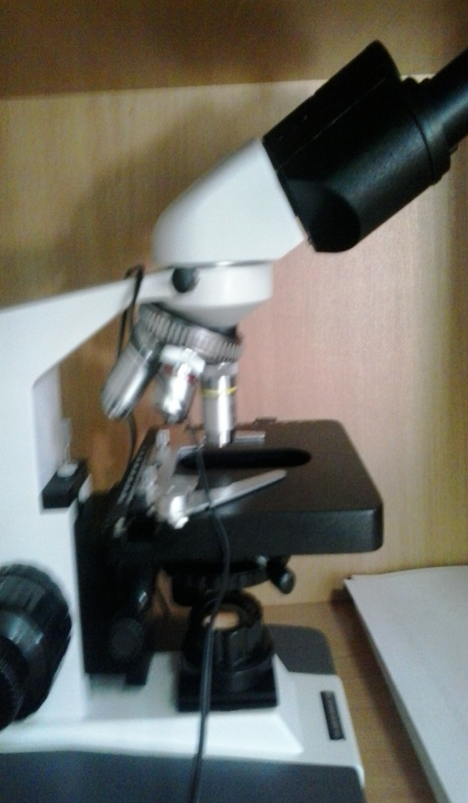
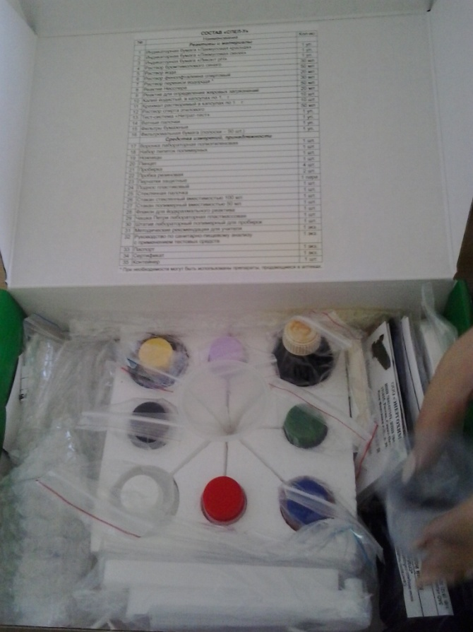
Современное учебное оборудование

Slide 21
Спасибо за внимание

